Slide 1
Онтология

Slide 2
Значение понятия
«Онтос» (в переводе с греч.) – бытие, сущность
«Логос» (в переводе с греч.) – речь, мысль, смысл

Slide 3
1. Различение онтологического и онтического
Онтологическое – философское понятие, описывающее структурные элементы бытия;
Онтическое – философское понятие, при помощи которого описываются сущностные характеристики человека, мира, природы и т.д.

Slide 4


Slide 5
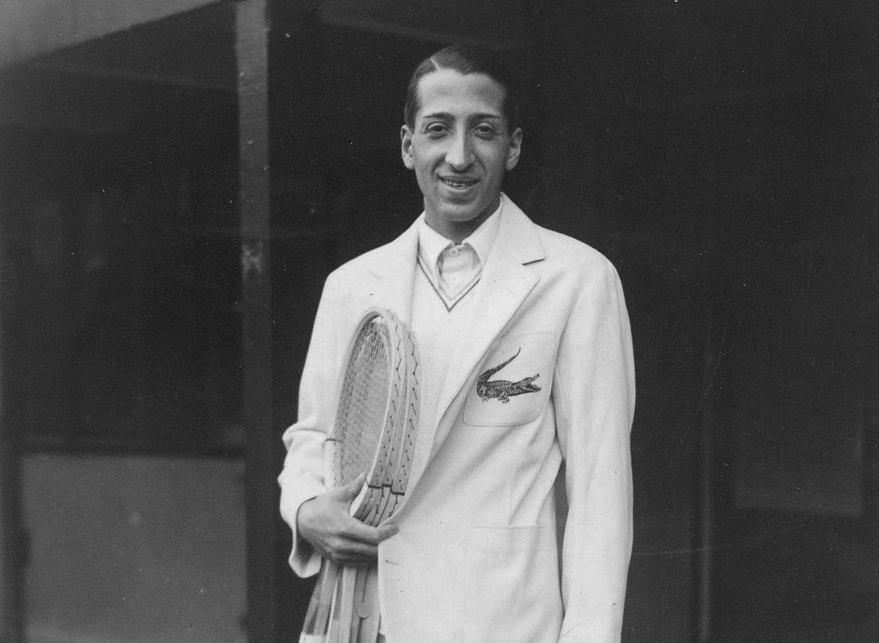
Рене Лакост (1904-1996гг.) французский спортсмен, предприниматель, филантроп

Slide 6
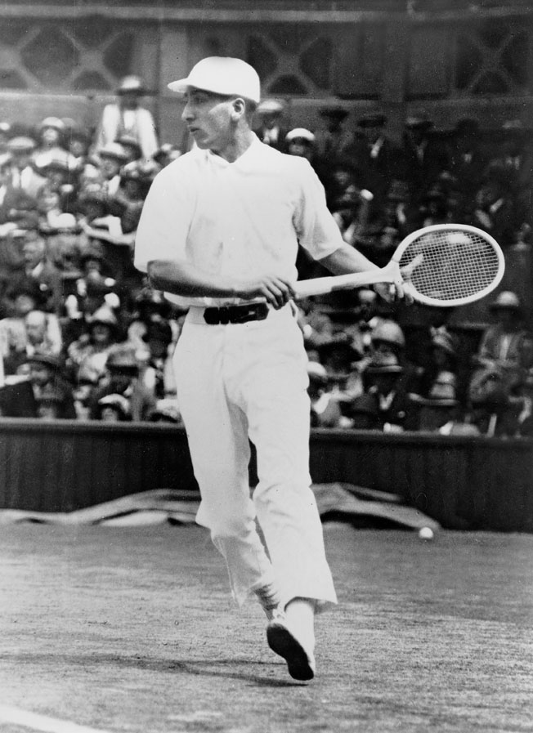

Slide 7
Пример различения онтологического и онтического (Р. Лакост)
Онтологическое:
Национальность: француз;
Род занятий: бизнесмен, профессиональный теннисист;
Уровень дохода: высокий;
Социальная принадлежность: верхний высший класс
Онтическое:
Мировоззрение: волюнтарист;
Темперамент: флегматик;
Смысл в жизни: помощь людям, благотворительность;
Цель жизни: изменить восприятие мужской моды в сознании людей; стать новаторов в области спортивной одежды и снаряжения.

Slide 8
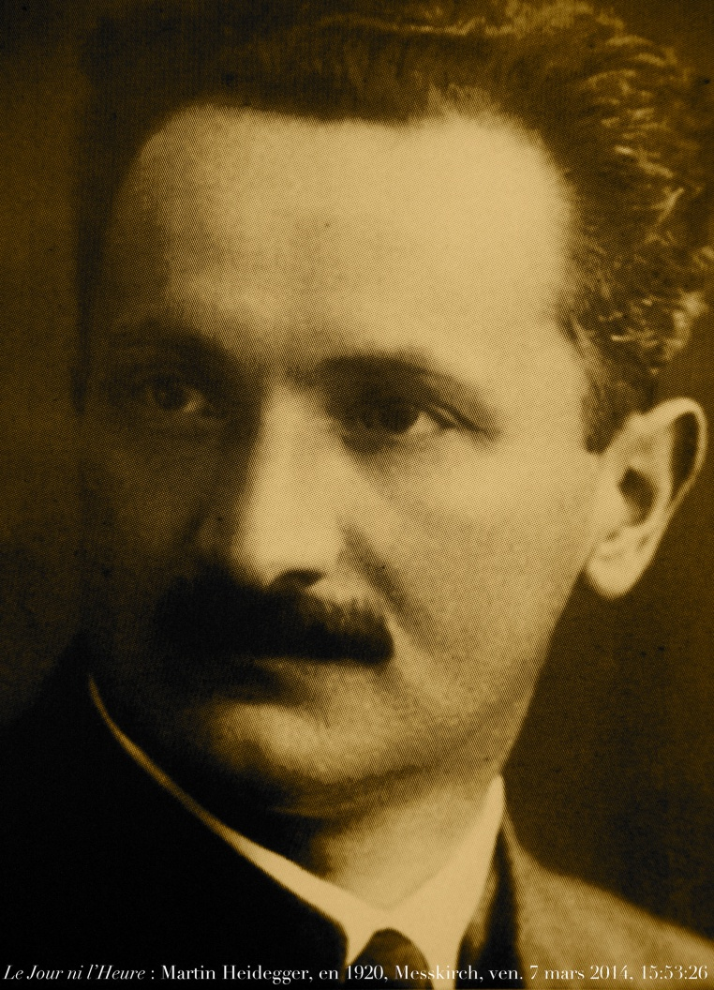
Мартин Хайдеггер (1889-1976) –немецкий философ, представитель экзистенциализма
Бытие
(существование человека/соц.группы)
VS
          Со-бытие
          (бытие совместно с другими,
          сосуществование)

Slide 9
2. Разделение бытия и мышления
Основной вопрос философии:
что первично - бытие, или сознание?
Материализм: бытие определяет сознание (К. Маркс, Ф. Энгельс)
Идеализм: сознание определяет бытие (Платон,Пифагор)

Slide 10
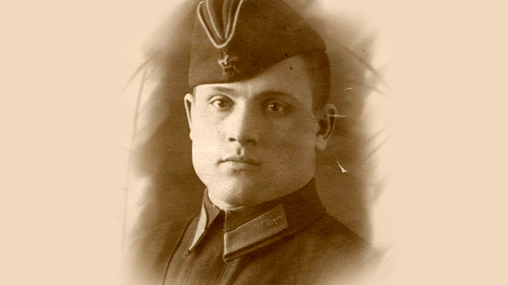
Михаил Петрович Девятаев (1917-2002гг.) – лётчик-истребитель, герой Советского Союза

Slide 11
Подходы к проблеме бытия в западной и восточной философии
Восточная философия:
1) мифологичность сознания;
подход к проблеме бытия с позиции фатализма: развитие бытия мира, природы и человека заранее предопределено;
Западная философия:
1) рациональность сознания;
2) исследование бытия с позиции волюнтаризма: характер бытия мира, природы и особенно человека заранее не предопределен и может изменяться.

Slide 12
Основной вопрос онтологии
Вопрос о соотношении бытия и не-бытия

Slide 13
Предметная область философии и онтологии
Основное понятие философии – бытие
Основное понятие онтологии – бытие (суть, смысл бытия)

Slide 14
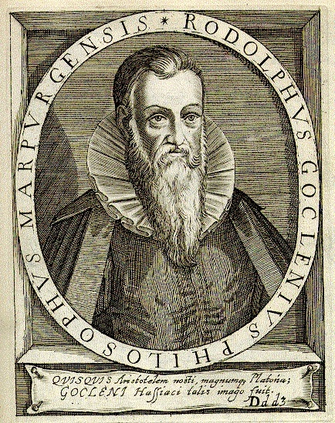
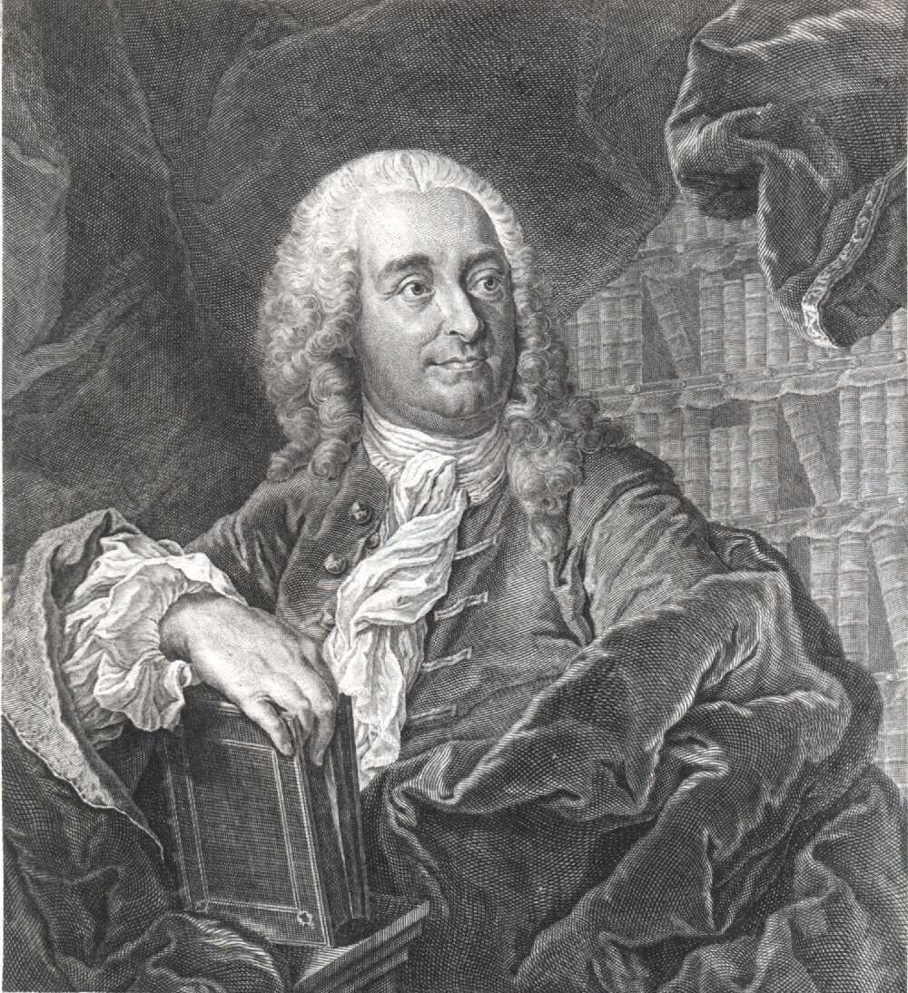
Онтология – раздел философии, изучающий фундаментальные принципы устройства бытия, его начала, сущностные формы и свойства.
Термин «онтология» впервые был употреблён Рудольфом Гоклениусом в книге «Философский лексикон» (1613г.) и закреплён в философии Христианом Вольфом.
Рудольф Гоклениус
(1547-1628)
Христиан Вольф
(1679-1754)

Slide 15
Объект изучения онтологии: бытие и небытие
Бытие – универсальная философская категория, обозначающая различные аспекты существования человека и природы, развития общества и государства.
Автор понятия: Парменид.
Парменид выделил такие характеристики бытия как: целостность, истинность, благость и красота.
Парменид отрицал существование не-бытия: «бытие есть, не-бытия нет».
Философ выделял: 1)«бытие по мнению» - внешняя реальность;
2) «истинное бытие» как результат философского познания мира.

Slide 16
Основные свойства бытия:
1) бытие находится в постоянном развитии;
2) развитие бытия происходит во времени;
3) развитие бытия диалектично по своей природе.

Slide 17
Общая черта всех форм бытия – состояние постоянного развития.
О проблеме развития впервые в философии заговорил Гераклит, считавший изменчивость и противоречивость главными особенностями развития окружающего мира;
Развитие – это высшая форма движения.
Два типа развития:
1. прогресс – поступательное движение, связанное с улучшением процесса развития объекта или явления;
2. регресс – движение, связанное с ухудшением качественных характеристик объекта или явления.

Slide 18
Два подхода к философскому пониманию бытия:
1. идеалистический или субстанциальный;
2. материалистический субстратный.
Субстрат –материальная основа предметов и явлений.
Субстанция – идеальная первооснова всего сущего.
Пример – проблема первоначала у древнегреческих философов:
Философ | Первоначало | Его суть
Фалес Милетский | Вода | Субстрат
Анаксимен | Воздух | Субстрат
Гераклит | Огонь | Субстрат
Анаксимандр | Апейрон – идеальная первоматерия | Субстанция

Slide 19
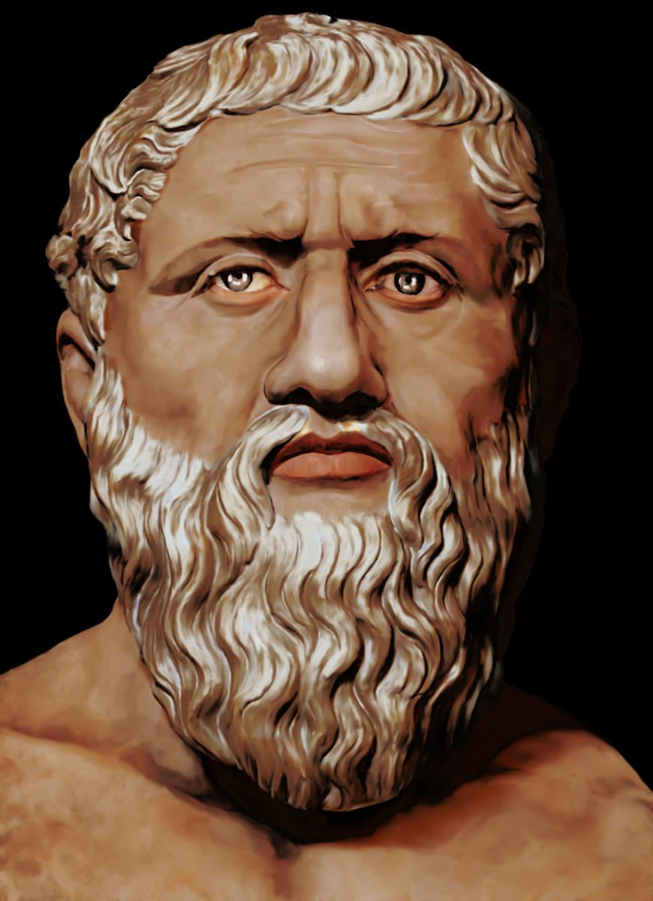
Онтологическая проблематика в античной философии идеалистов-1
Платон определял бытие как мир идей. Он разделял бытие на «мир идей» и «действительность», а также ввел понятие «иное» (дополняет бытие, но не противоположно ему).
Главная идея – идея блага

Slide 20
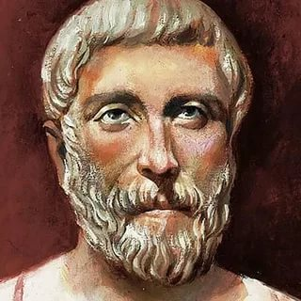
Онтологическая проблематика в античной философии идеалистов-2
Пифагор – связывал бытие с идеей числа: «бытие – это мир чисел»; числа, по мнению Пифагора, обладали мистическими свойствами

Slide 21
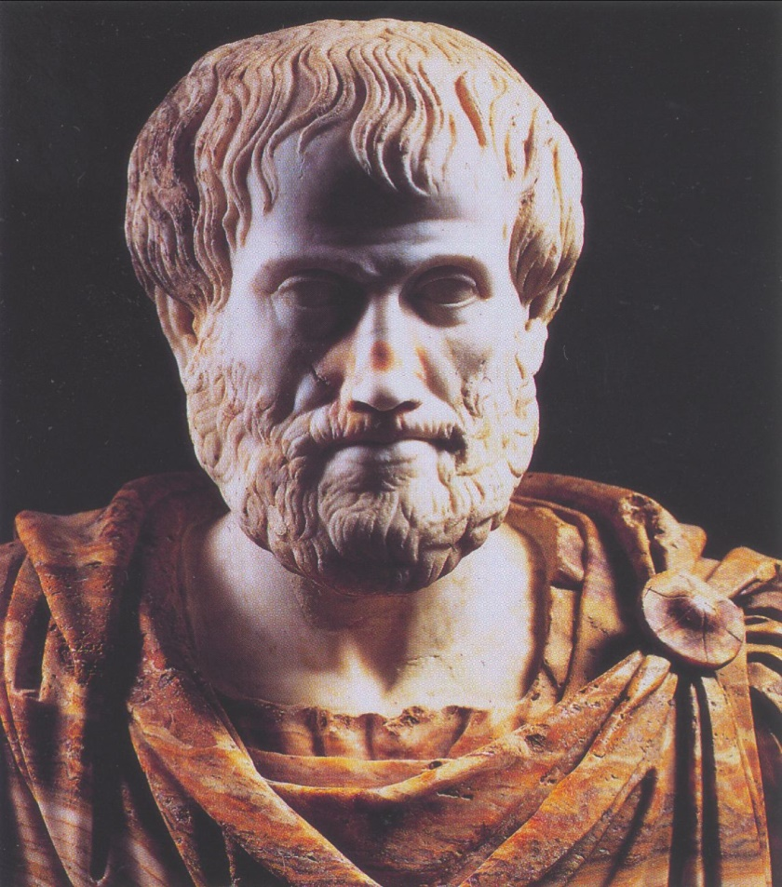
Онтологическая проблематика в античной философии материалистов
Аристотель: бытие как то, что имеет непосредственное отношение к физическому миру.
Выделял четыре источника бытия: форму, материю, цель и творца.
Выделял в бытии возможность и действительность

Slide 22
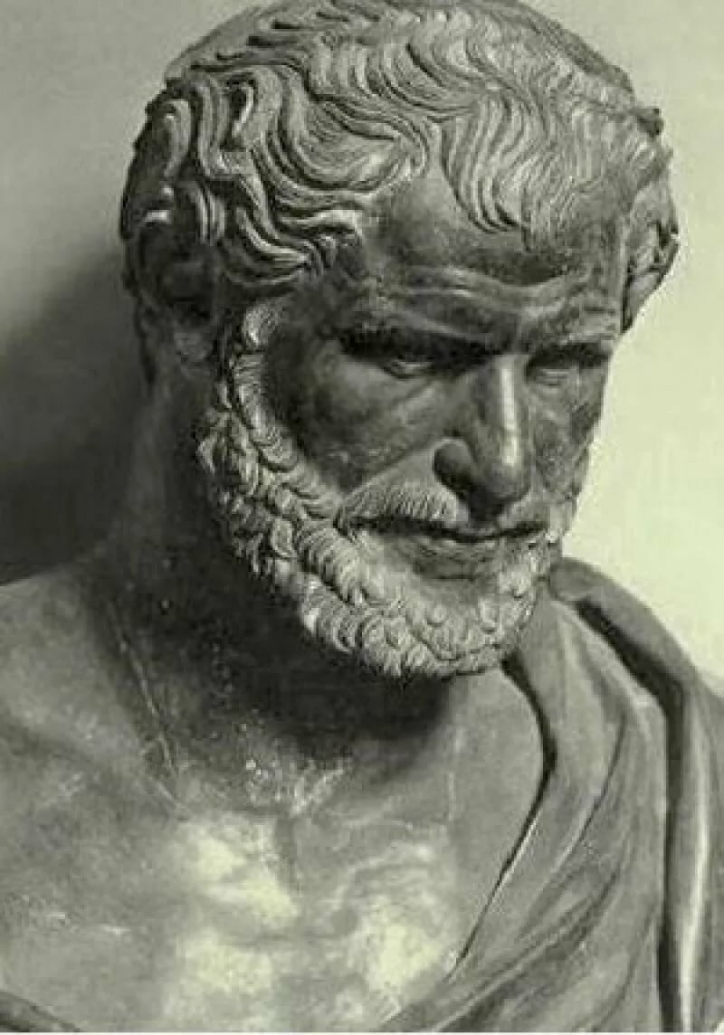
Онтологическая проблематика в античной философии материалистов-2
Гераклит ввел понятие не-бытие, обозначающее не только окончание физического существования объекта, но и переход его в другое качество развития.

Slide 23
И материалисты, и идеалисты в рамках античной онтологии
не разделяли
бытие и мышление

Slide 24
Отличительные черты средневековой онтологии:
1) бытие мира = бытие Бога;
2) онтологический догматизм: только бытие Бога является основой бытия мира и человека;
3) идеалистическое восприятие бытия человека: вера в Ад и Рай, существование жизни после смерти.
4) создание системы доказательств бытия Бога.

Slide 25
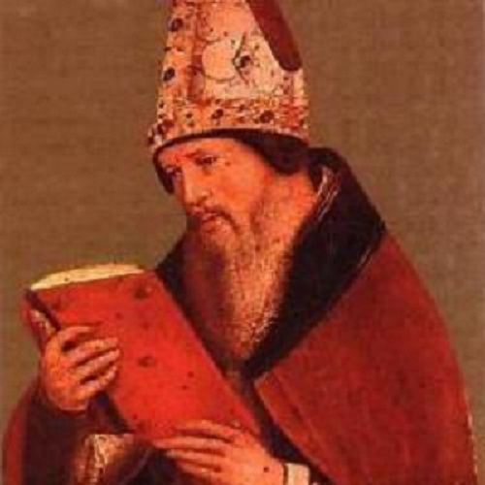
Аврелий Августин (354-430)гг., создатель патристики, создатель одного доказательства бытия Бога

Slide 26
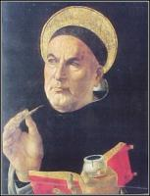
Фома Аквинский (1225-1274 гг.), создатель схоластики, автор 5-ти доказательств бытия Бога

Slide 27
Историческая эволюция онтологии
Название эпохи | Особенность онтологии
Возрождение | светский характер восприятия бытия: бытие мира и человека отделялось от бытия Бога; 2) бытие осмысливается как нечто телесное, вещественное, как объективная реальность, противостоящая человеку и его разуму
Новое время | проблема бытия была связана с проблемой познания мира человеком; отделение бытия от мышления;
Просвещение | познание бытия возможно только с помощью точных наук; 2) путь к познанию бытия лежит через просвещение разума.

Slide 28
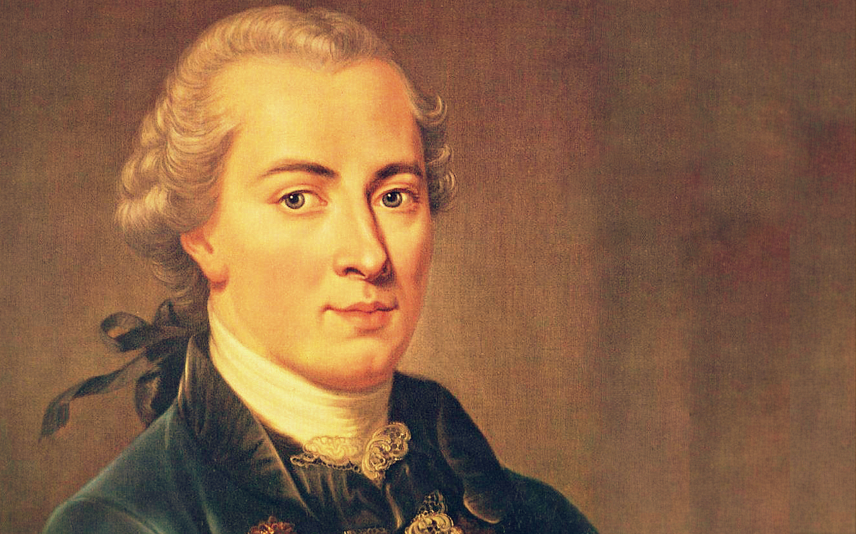
Иммануил Кант (1724-1804гг.) – немецкий философ-идеалист

Slide 29
Онтология Канта:
1) онтология Канта носила нравственный характер: вещи в себе (Богу,душа,свобода) обеспечивают нравственный характер мироустройства;
2) подход Канта к онтологии персонифицирован: прежде всего он исследует бытие человека как нравственного существа;

Slide 30
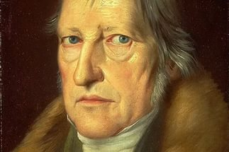
Георг Гегель (1770-1831гг.) – немецкий философ-идеалист

Slide 31
Онтология Гегеля:
1) его онтология носила диалектический характер;
2) считал, что бытие находится в постоянном развитии, и это развитие полно противоречий;
3) осмыслить эти противоречия помогает логика («Наука логики»);
4) выделял природу (бытие природы) и целесообразную деятельность людей (общественное бытие).

Slide 32
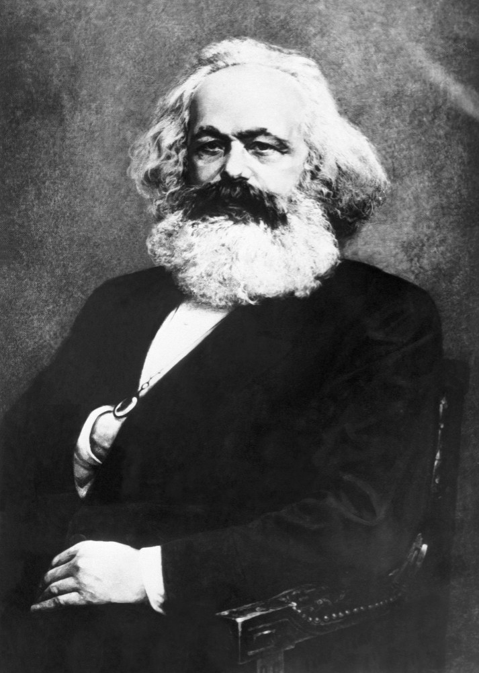
Карл Маркс (1818-1883) – немецкий экономист и философ-материалист
«Человек есть совокупность общественных отношений»;
Маркс считал, что изучение бытия человека неотделимо от изучения бытия общества;
Утверждал противоречие между бытием общества и индивида.

Slide 33
Основные формы бытия:
Категория | Определение
материальное бытие | существование материальных тел, вещей, явлений природы окружающего мира (предмет является материальным, если он имеет массу, объём и положение в пространстве)
идеальное бытие | существование идеального как самостоятельной реальности, непознаваемой разумом человека
человеческое бытие | существование человека как единства материального и духовного; главная характеристика – сознательный характер
социальное бытие | бытие человека в обществе и существование самого общества; система социальной деятельности
ноуменальное бытие | бытие, познать которое можно только при помощи мышления, но не органов чувств
феноменальное бытие | весь чувственно воспринимаемый мир во всем его многообразии и изменчивости. восприятие феномена носит субъективный характер

Slide 34
Информационное бытие:
1) отражение, воспроизведение прошлого и настоящего бытия, например, естественнонаучное знание, телевизионные репортажи;
2) модели, образы будущего, обычно желаемого, бытия, например, технические, экономические и другие проекты;
3) характер его развития глобален, но неравномерен.

Slide 35
Цифровое (информационное неравенство) – это…
…понятие, обозначающее социальное явление, при котором различия возможностей доступа к информационным технологиям является причиной неравенства индивидов и социальных групп.
«Цифровая бедность» - новый вид социального неравенства, вытекающий из разных возможностей использования новейших информационно-коммуникативных технологий.

Slide 36
Выводы:
1.понятие бытие является системообразующим для философии;
2. всего существует шесть форм бытия;
3. все эти формы находятся в состоянии развития;
4. выделяют две формы развития – прогресс и регресс;
5. главной характеристикой бытия человека является его сознательный характер.
6. В рамках философии сформировалась проблема внутренних противоречий в развитии бытия; подробно эта проблема изучалась в рамках диалектики.

